Slide 1
«Обращаться с языком кое-как –
значит мыслить кое-как: приблизительно, неточно, неверно».
А. Н. Толстой

Slide 2
«Ум и сердце в работу вложи.
Каждой минутой своей дорожи!»

Slide 3
трудолюбие
внимание
старание
усидчивость
взаимовыручку
любознательность
уважение

Slide 4
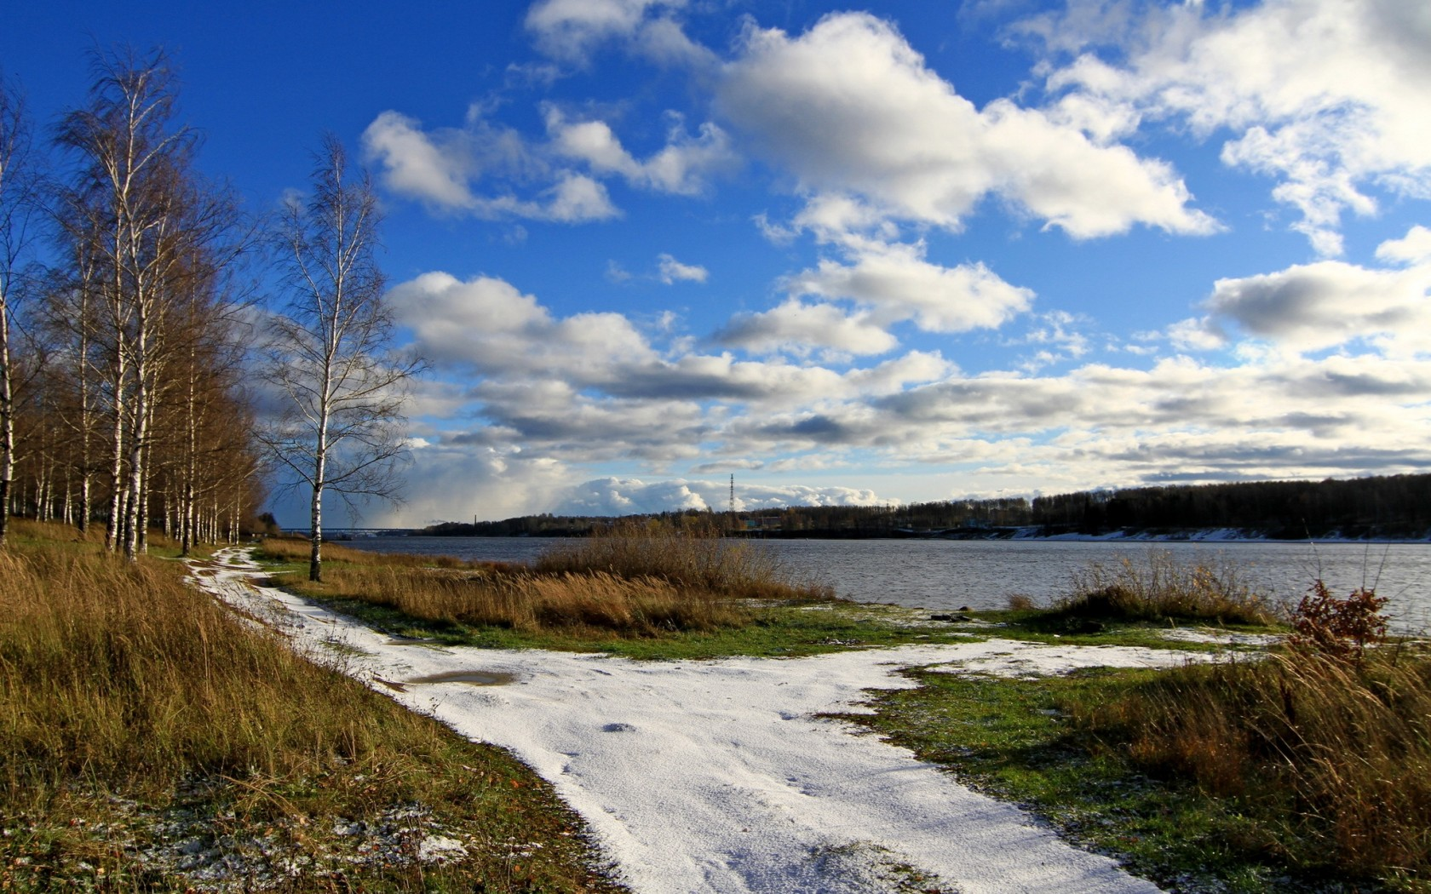


Slide 6
весна
веснушка
веснянка
весенний

Slide 7
весна
веснушка
веснянка
весенний

Slide 8
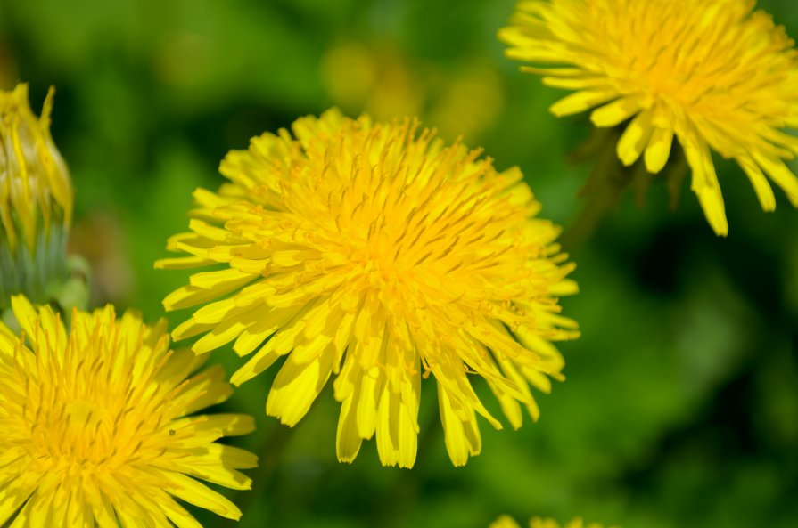
В весенний солнечный денек
Золотой расцвел цветок.
На высокой тонкой ножке
Всё дремал он у дорожки.

Slide 9
одуванчик
одуванчики
одуванчиковое

Slide 10
одуванчик
одуванчики
одуванчиковое

Slide 11
Части речи

Slide 12
Имя
прилагательное
Глагол
Имя
существительное
Числительное
Части речи
Наречие
Предлог
Частица
Местоимение
Союз
Междометие
Самостоятельные части речи
Служебные
части речи

Slide 13
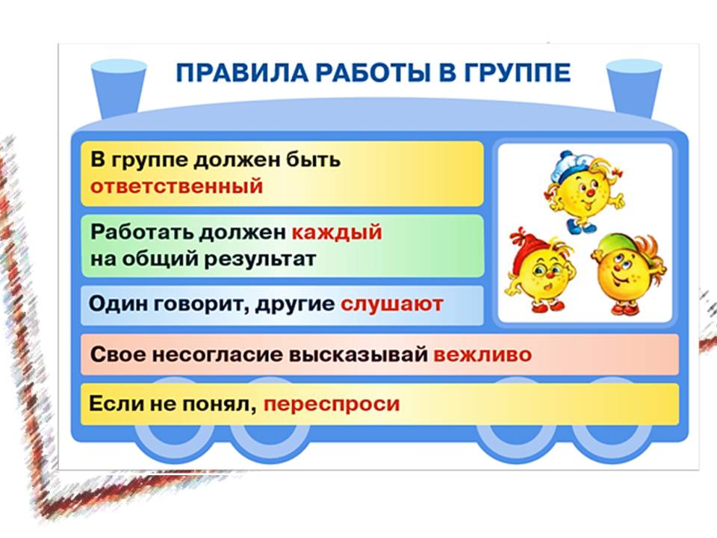

Slide 14
Одуванчик один из первых весной зацветает.
Одуванчик напоминает маленькое солнышко.
Цветы одуванчика красивые и нежные.
Одуванчики нам дарят ощущение весны.
Красуется одуванчик с месяц.
Потом на одуванчике появляется пушистый шар.

Slide 15
Одуванчик один из первых весной зацветает.
Он напоминает маленькое солнышко.
Цветы одуванчика красивые и нежные.
Они нам дарят ощущение весны.
Красуется одуванчик с месяц.
Потом на нём появляется пушистый шар.

Slide 16
Тема урока: Местоимение
Цели:
наблюдать за ролью местоимений в предложении;
развивать речевую деятельность;
формировать навыки употребления местоимений;
определять грамматические признаки личных
местоимений.

Slide 17
Местоимение – это …
Употребляется вместо …
Местоимения не называют предмет, а …
Личные местоимения …
6. Местоимения помогают избежать …
Число

Slide 18
Местоимение – это самостоятельная часть речи.
Употребляется вместо существительных .
Местоимения не называют предмет, а ...
Личные местоимения …
6. Местоимения помогают избежать …
Число

Slide 19
Местоимение – это самостоятельная часть речи.
Употребляется вместо существительных.
Местоимения не называют предмет, а
указывает на него.
4. Личные местоимения …
5.
6. Местоимения помогают избежать …
Число

Slide 20
Местоимение – это самостоятельная часть речи.
Употребляется вместо существительных.
Местоимения не называют предмет, а
указывает на него.
4. Личные местоимения: я, ты, мы, вы, он, она, оно, они.
5.
6. Местоимения помогают избежать …
Число

Slide 21
Местоимение – это самостоятельная часть речи.
Употребляется вместо существительных.
Местоимения не называют предмет, а
указывает на него.
4. Личные местоимения: я, ты, мы, вы, он, она, оно, они.
5.
6. Местоимения помогают избежать …
Число
Единственное
Множественное

Slide 22
Местоимение – это самостоятельная часть речи.
Употребляется вместо существительных.
Местоимения не называют предмет, а
указывает на него.
4. Личные местоимения: я, ты, мы, вы, он, она, оно, они.
5.
6. Местоимения помогают избежать …
Число | 1-е лицо | 2-е лицо | 3-е лицо
Единственное
Множественное

Slide 23
Местоимение – это самостоятельная часть речи.
Употребляется вместо существительных.
Местоимения не называют предмет, а
указывает на него.
4. Личные местоимения: я, ты, мы, вы, он, она, оно, они.
5.
6. Местоимения помогают избежать …
Число | 1-е лицо | 2-е лицо | 3-е лицо
Единственное | я
Множественное | мы

Slide 24
Местоимение – это самостоятельная часть речи.
Употребляется вместо существительных.
Местоимения не называют предмет, а
указывает на него.
4. Личные местоимения: я, ты, мы, вы, он, она, оно, они.
5.
6. Местоимения помогают избежать …
Число | 1-е лицо | 2-е лицо | 3-е лицо
Единственное | я | ты
Множественное | мы | вы

Slide 25
Местоимение – это самостоятельная часть речи.
Употребляется вместо существительных.
Местоимения не называют предмет, а
указывает на него.
4. Личные местоимения: я, ты, мы, вы, он, она, оно, они.
5.
6. Местоимения помогают избежать …
Число | 1-е лицо | 2-е лицо | 3-е лицо
Единственное | я | ты | он, она, оно
Множественное | мы | вы | они

Slide 26
Местоимение – это самостоятельная часть речи.
Употребляется вместо существительных.
Местоимения не называют предмет, а
указывает на него.
4. Личные местоимения: я, ты, мы, вы, он, она, оно, они.
5.
6. Местоимения помогают избежать повторов.
Число | 1-е лицо | 2-е лицо | 3-е лицо
Единственное | я | ты | он, она, оно
Множественное | мы | вы | они

Slide 27


Slide 28
Местоимение – это самостоятельная часть речи.
Употребляется вместо существительных.
Местоимения не называют предмет, а
указывает на него.
4. Личные местоимения: я, ты, мы, вы, он, она, оно, они.
5.
6. Местоимения помогают избежать повторов.
Число | 1-е лицо | 2-е лицо | 3-е лицо
Единственное | я | ты | он, она, оно
Множественное | мы | вы | они

Slide 29
Выберите любое задание и выполните
1. Подчеркните местоимения.
2. Подчеркните местоимения.
Укажите число и лицо.
3. Подчеркните местоимения.
Укажите число и лицо. Запишите местоимения 1 и 2 лица мн. числа.

Slide 30
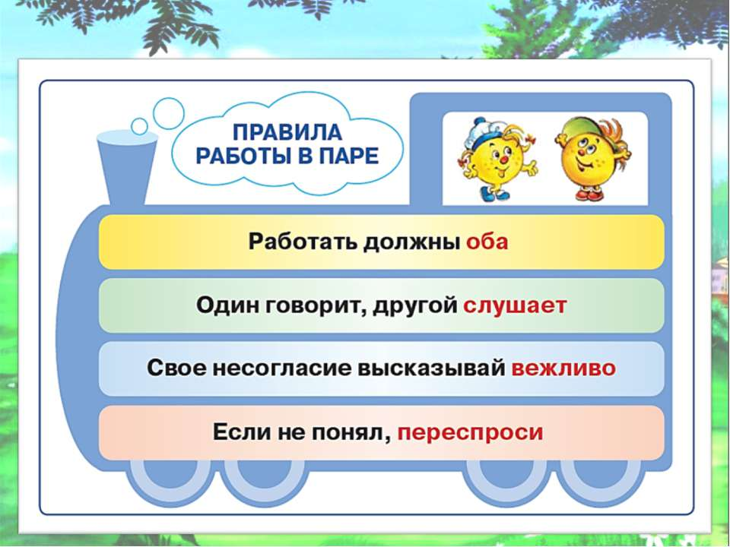

Slide 31
Цели:
наблюдать за ролью местоимений в предложении;
развивать речевую деятельность;
формировать навыки употребления местоимений;
определять грамматические признаки личных
местоимений.

Slide 32
«Считай несчастным тот день
или тот час, в который ты
не усвоил ничего нового и ничего
не прибавил к своему образованию».
Я. А. Коменский

Slide 33
Имя и фамилия
 | На уроке я работал | активно | пассивно
2. | Своей работой на уроке я | доволен | не доволен
3. | Урок для меня показался | полезным | бесполезным
4. | За урок я | не устал | устал
5. | Мое настроение | стало лучше | стало хуже
6. | Продолжите фразу “Мне запомнилось на уроке...”

Slide 34


